Slide 1
Конспект урока легкой атлетике
для 7 класса
Тема: «Прыжок в высоту с разбега способом «перешагивание»
Подготовила: учитель физической культуры
ГБОУ школы № 320
Третьякова Е.Н.

Slide 2
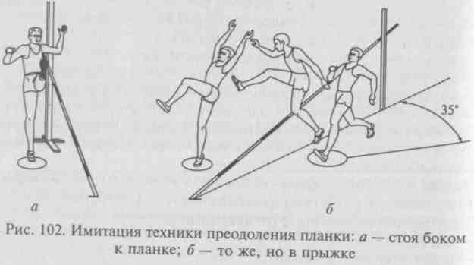
Цель: Повышение уровня подготовленности обучающихся при овладении технических элементов выполнения прыжков в высоту

Slide 3
Образовательные задачи (предметные результаты)
1.Познакомить с техникой прыжков в высоту «перешагиванием».
2.Закрепить понятия двигательных действий.
3.Укрепить здоровье обучающихся посредством развития физических качеств, координационных, силовых способностей.

Slide 4
Развивающие задачи (метапредметные результаты):
1.Формировать умения адекватно оценивать собственное поведение и поведение окружающих (коммуникативное УУД). 2.Развивать умения выделять и формулировать то, что усвоено и, что нужно усвоить, определять качество и уровень усвоения знаний (регулятивное УУД). 3.Развивать умение вносить необходимые коррективы в действие после его завершения на основе его оценки и учета сделанных ошибок (регулятивное УУД). 4.Развивать умения выполнять простейшие баскетбольные связки на высоком качественном уровне (познавательные УУД).

Slide 5
Воспитательные задачи (личностные результаты):
1.Формировать самостоятельность и личную ответственность за свои поступки, установка на здоровый образ жизни (самоопределение, личностные УУД). 2.Формировать мотивацию учебной деятельности (смыслообразование, личностные УУД). 3.Формировать навыки сотрудничества в разных ситуациях, умение не создавать конфликты и находить выходы из спорных ситуаций. (нравственно-этическая ориентация, личностное УУД).

Slide 8
